Slide 1
Stream-o-Thon 2026
Votre campagne Tiltify
pas à pas
Guide imagé pour les streamers
Objectif commun
Fondation des
Gardiens virtuels
50 000 $ CA
Captures réelles et consignes en français
01
Notes:
Bienvenue! Ce guide visuel explique comment créer votre campagne Tiltify et aider les donateurs à fournir leurs renseignements pour le reçu officiel. Chaque streamer utilise son propre compte et son propre lien de don.
Sources : guide français de la Fondation préparé le 7 septembre 2026. Captures réelles de Tiltify prises le même jour. https://start.tiltify.com/?supportingFactId=509c2dbe-1786-409f-a657-b1d4afa19cd4
https://tiltify.com/gardiens-virtuels/stream-o-thon-2025

Slide 2

01 Le lien de départ
Ouvrez le lien
de création 2026.
Connectez-vous à votre
compte personnel Tiltify.
Sur la page de l’événement :
Start fundraising
Créer ma campagne
Le lien « Créer ma campagne » est cliquable dans le PDF.
02
Notes:
Ouvrez le lien dédié à Stream-o-Thon 2026 et connectez-vous à votre compte personnel. Vous pouvez aussi partir de la page publique en cliquant sur Start fundraising. Le lien direct évite de sélectionner le mauvais événement.
Sources : guide français de la Fondation préparé le 7 septembre 2026. Captures réelles de Tiltify prises le même jour. https://start.tiltify.com/?supportingFactId=509c2dbe-1786-409f-a657-b1d4afa19cd4
https://tiltify.com/gardiens-virtuels/stream-o-thon-2025

Slide 3
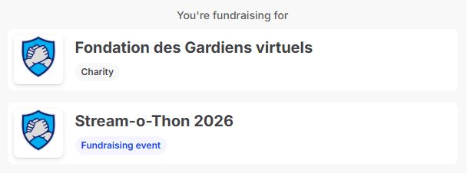
02 Le bon événement
Deux mentions
à retrouver
Fondation des Gardiens virtuels
Stream-o-Thon 2026
Si elles manquent, revenez au lien de création 2026.
03
Notes:
Avant de poursuivre, cherchez les deux mentions montrées à droite : Fondation des Gardiens virtuels et Stream-o-Thon 2026. Une campagne pour la Fondation seule ne suffit pas à confirmer le rattachement à l’événement.
Sources : guide français de la Fondation préparé le 7 septembre 2026. Captures réelles de Tiltify prises le même jour. https://start.tiltify.com/?supportingFactId=509c2dbe-1786-409f-a657-b1d4afa19cd4
https://tiltify.com/gardiens-virtuels/stream-o-thon-2025

Slide 4
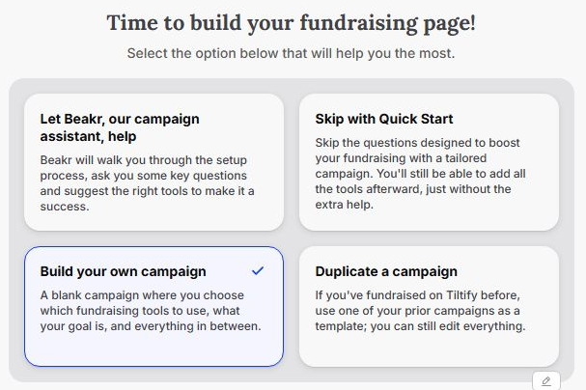
03 Le mode de création
Choisissez
Build your
own campaign
Vous personnaliserez ensuite
votre page et votre objectif.
04
Notes:
Choisissez Build your own campaign pour suivre ce guide. Quick Start est aussi disponible, mais les questions peuvent varier. Les captures présentent le parcours Build your own campaign.
Sources : guide français de la Fondation préparé le 7 septembre 2026. Captures réelles de Tiltify prises le même jour. https://start.tiltify.com/?supportingFactId=509c2dbe-1786-409f-a657-b1d4afa19cd4
https://tiltify.com/gardiens-virtuels/stream-o-thon-2025

Slide 5
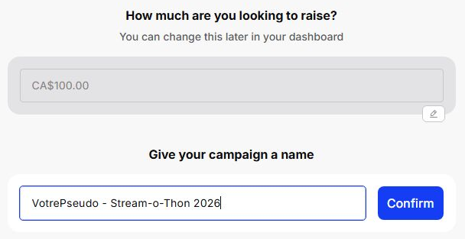
04 Votre objectif et votre pseudo
Un objectif personnel
Par exemple : 100 $ CA.
Choisissez votre propre montant.
Un nom facile à reconnaître
VotrePseudo
Stream-o-Thon 2026
Le total collectif reste de 50 000 $ CA.
05
Notes:
Entrez votre objectif personnel en dollars canadiens. Le montant de 100 dollars visible dans la capture sert seulement d’exemple. Donnez ensuite un nom reconnaissable à votre campagne. Aucun montant personnel n’est imposé par ce guide.
Sources : guide français de la Fondation préparé le 7 septembre 2026. Captures réelles de Tiltify prises le même jour. https://start.tiltify.com/?supportingFactId=509c2dbe-1786-409f-a657-b1d4afa19cd4
https://tiltify.com/gardiens-virtuels/stream-o-thon-2025

Slide 6
05 Votre page prête à publier
Votre description
« Je participe au Stream-o-Thon 2026
avec ma communauté pour soutenir
la Fondation des Gardiens virtuels. »
Ajoutez votre chaîne et vos visuels.
Vérifiez le résumé, puis choisissez Publish.
06
Notes:
Poursuivez les étapes proposées par Tiltify. Ajoutez une courte description, votre chaîne et vos visuels. Au résumé, vérifiez à nouveau l’événement 2026. Complétez les éléments requis et choisissez Publish quand vous êtes prêt. Cette diapositive est une consigne, pas une capture de l’écran de publication.
Aide : https://info.tiltify.com/support/solutions/articles/43000011753
Sources : guide français de la Fondation préparé le 7 septembre 2026. Captures réelles de Tiltify prises le même jour. https://start.tiltify.com/?supportingFactId=509c2dbe-1786-409f-a657-b1d4afa19cd4
https://tiltify.com/gardiens-virtuels/stream-o-thon-2025

Slide 7
06 Votre lien de don personnel
Le lien de VOTRE campagne
À placer dans le chat, le panneau de votre chaîne
et vos publications.
Votre collecte contribue aussi
au total de l’événement.
Envoyez votre lien public à info@gardiensvirtuels.org.
07
Notes:
Dans votre campagne, copiez son lien de don et placez-le dans vos commandes de chat et sur votre chaîne. Ce lien attribue les dons à votre collecte, qui contribue au total commun lorsque la campagne est rattachée à l’événement. Envoyez aussi le lien public de votre campagne à la Fondation.
Sources : guide français de la Fondation préparé le 7 septembre 2026. Captures réelles de Tiltify prises le même jour. https://start.tiltify.com/?supportingFactId=509c2dbe-1786-409f-a657-b1d4afa19cd4
https://tiltify.com/gardiens-virtuels/stream-o-thon-2025

Slide 8
07 Le compteur OBS en option
Dans Tiltify
Dans OBS
Overlays
Copier l’URL du compteur
Source Navigateur
Coller l’URL
Vérifiez le compteur et testez les alertes avant le direct.
08
Notes:
Cette étape est facultative. Dans votre campagne, repérez Overlays, configurez le compteur et copiez son URL. Dans OBS, ajoutez une source Navigateur et collez cette URL. Réglez les dimensions selon l’overlay, puis vérifiez son affichage et les alertes de test.
Sources : guide français de la Fondation préparé le 7 septembre 2026. Captures réelles de Tiltify prises le même jour. https://start.tiltify.com/?supportingFactId=509c2dbe-1786-409f-a657-b1d4afa19cd4
https://tiltify.com/gardiens-virtuels/stream-o-thon-2025

Slide 9
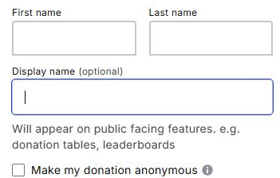
08 Le nom complet du donateur
Un courriel valide
Un prénom et un nom complets
Le pseudo public se place dans
Display name.
Les coordonnées restent dans
les champs du formulaire.
09
Notes:
À partir d’ici, les consignes s’adressent aux donateurs et peuvent être relayées pendant le stream. Le courriel sert à les joindre. Le prénom et le nom complets servent au traitement du reçu. Le nom public peut être un pseudo, mais il ne remplace pas l’identité à fournir dans les champs prévus.
Sources : guide français de la Fondation préparé le 7 septembre 2026. Captures réelles de Tiltify prises le même jour. https://start.tiltify.com/?supportingFactId=509c2dbe-1786-409f-a657-b1d4afa19cd4
https://tiltify.com/gardiens-virtuels/stream-o-thon-2025

Slide 10


09 La demande de reçu canadien
Pour les contribuables canadiens
qui demandent leur reçu
1. Cochez la case CDTC.
2. Cliquez sur Add address.
L’adresse n’est pas recueillie automatiquement
auprès de tous les donateurs.
10
Notes:
Les contribuables canadiens qui souhaitent demander leur reçu cochent la case CDTC, puis choisissent Add address. La case fait apparaître l’ajout d’adresse. Ne supposez pas que Tiltify recueille automatiquement l’adresse de tous les donateurs.
Sources : guide français de la Fondation préparé le 7 septembre 2026. Captures réelles de Tiltify prises le même jour. https://start.tiltify.com/?supportingFactId=509c2dbe-1786-409f-a657-b1d4afa19cd4
https://tiltify.com/gardiens-virtuels/stream-o-thon-2025

Slide 11
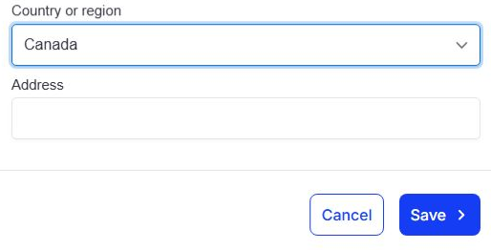
10 L’adresse postale complète
Le bon pays
L’adresse complète
Numéro et rue, appartement
Ville, province et code postal
Enregistrez avec Save.
11
Notes:
Dans Add address, le donateur choisit le bon pays et remplit son adresse complète, y compris la ville, la province et le code postal. L’interface peut proposer de compléter l’adresse. Il faut enregistrer l’adresse avant de poursuivre le don. Ne demandez jamais ces informations dans le chat ou le commentaire public.
Sources : guide français de la Fondation préparé le 7 septembre 2026. Captures réelles de Tiltify prises le même jour. https://start.tiltify.com/?supportingFactId=509c2dbe-1786-409f-a657-b1d4afa19cd4
https://tiltify.com/gardiens-virtuels/stream-o-thon-2025

Slide 12
11 Le reçu arrive de la Fondation
Tiltify confirme le don.
La Fondation envoie
le reçu officiel par courriel.
Pour les dons admissibles, dans les prochains jours,
après vérification des renseignements.
Besoin d’aide ? info@gardiensvirtuels.org
12
Notes:
Le courriel de Tiltify confirme le don. Il ne remplace pas le reçu officiel aux fins de l’impôt. Pour les dons admissibles, la Fondation enverra le reçu officiel par courriel dans les prochains jours, après vérification des renseignements. Pour une correction ou un reçu manquant, le donateur peut joindre directement la Fondation.
https://info.tiltify.com/support/solutions/articles/43000694462-donation-emails
Sources : guide français de la Fondation préparé le 7 septembre 2026. Captures réelles de Tiltify prises le même jour. https://start.tiltify.com/?supportingFactId=509c2dbe-1786-409f-a657-b1d4afa19cd4
https://tiltify.com/gardiens-virtuels/stream-o-thon-2025

